Slide 1


Как подготовить конспект для съемок
Рекомендации и шаблоны

Slide 2

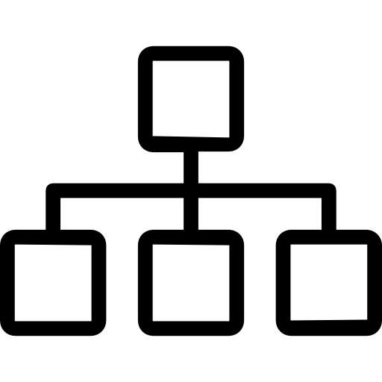



Конспект поддерживает структуру и логику
Зачем готовить конспект?
Как подготовить конспект?
Конспект поможет вам структурировать материал и будет опорой на съемке.
Для сохранения логики сразу делите материал на уроки.
В каком формате подготовить конспект?
Когда прислать конспект?
Используйте шаблоны слайдов из этой презентации.
Отправьте конспект методисту минимум за 2 дня до съемки.

Slide 3
Мы снимаем 4 типа видеоурока
 | Как построить урок | Что добавить в конспект
Лекция | Объясните теорию и подкрепите ее практическими примерами. | Определения, примеры, картинки, графики, формулы, ссылки на дополнительные материалы.
Практическое занятие | Разберите решение практической задачи с использованием согласованных инструментов. Практические занятия позволяют отработать теорию из лекций. | Описание задачи, ссылку на датасет (данные), шаги по решению задачи.
Разбор кейса | Разберите кейс из вашей практики или из открытых источников и покажите эталонное решение этого кейса. Кейс позволяет отработать комплексные навыки. | Описание, условия и ограничения кейса, ссылку на датасет, шаги по решению кейса, интерпретацию результатов.
Интервью | Ответьте на вопросы по конкретной теме. Вопросы мы присылаем заранее. | Конспект готовится по желанию эксперта.

Slide 4
Как пользоваться шаблонами
Сколько раз можно использовать каждый тип слайда в уроке?
Вы можете использовать шаблоны неограниченное количество раз.
Можно ли добавлять в конспект другие слайды?
В шаблонах собран минимум, необходимый для каждого типа урока. Вы можете добавлять в конспект любую необходимую вам информацию (например: схемы или таблицы).
Можно ли использовать уже готовую презентацию?
Вышлите готовую презентацию методисту после установочной встречи. Методист посмотрит структуру презентации и даст вам рекомендации по дальнейшей подготовке к съемкам.
Важен ли дизайн слайдов?
Нет, подготовка конспекта предполагает выстраивание структуры и логики уроков. После съемок команда Eduson перерисует ваши слайды.

Slide 5

Шаблоны
для конспекта к лекции

Slide 6
Добавьте информацию по уроку
Тема урока: Как упаковать приложение в Docker
Тип урока (из таблицы): Лекция + Практическое занятие
Длительность урока (примерно): 1 час
Чему научится студент: Работать с Dockerfile и docker-compose.yml файлами.

Slide 7
Как работать с Dockerfile
зачем он нужен Dockerfile: он позволяет зафиксировать инструкции, которые в дальнейшем будут использоваться для создания образа контейнера
как выглядят Dockerfile: обычно это файлик с название Dockerfile (однако может быть другое) без расширения
что находится в Dockerfile: внутри располагается список инструкций, которые при сборке будут выполняться одна за другой. Сначала идет название инструкции большими буквами, следом за инструкцией располагается список ее аргументов. Все названия инструкций строго регламентированы. Аргументы задает пользователь.
что означают инструкции и как с ними работают: каждое инструкция это некоторая команда, указывающая на то какое действие необходимо выполнить. При сборке образа контейнера команды выполняются поступательно в том порядке, как они указаны в Dockerfile. Некоторые инструкции такие, как FROM, RUN, COPY, и ADD создают новый слой при исполнении. Другие инструкции что-то настраивают, описывают метаданные, или сообщают Docker о том, что во время выполнения контейнера нужно выполнить какую-то команду. Более подробно работу конкретных инструкций мы разберем на следующих слайдах
как копировать Dockerfile: Dockerfile это обычный файл. Его можно копировать, переименовывать и удалять так же как и любой другой.
как менять поля внутри Dockerfile: Dockerfile не имеет расширения, его можно открыть в любом текстовом редакторе или IDE. После этого для изменения инструкции достаточно просто поменять аргумент после названия инструкции. Например: строку EXPOSE 8000 меняем на EXPOSE 8080.

Slide 8
Как написать простой Dockerfile
Создаем файл с названием Dockerfile и пишем внутри него:
FROM ubuntu:22.04
RUN apt-get update
RUN apt-get install -y curl CMD [“/bin/bash”]
Так мы получаем образ ubuntu, в которой установлен пакет curl. Более подробно каждую инструкцию мы разберем далее.

Slide 9
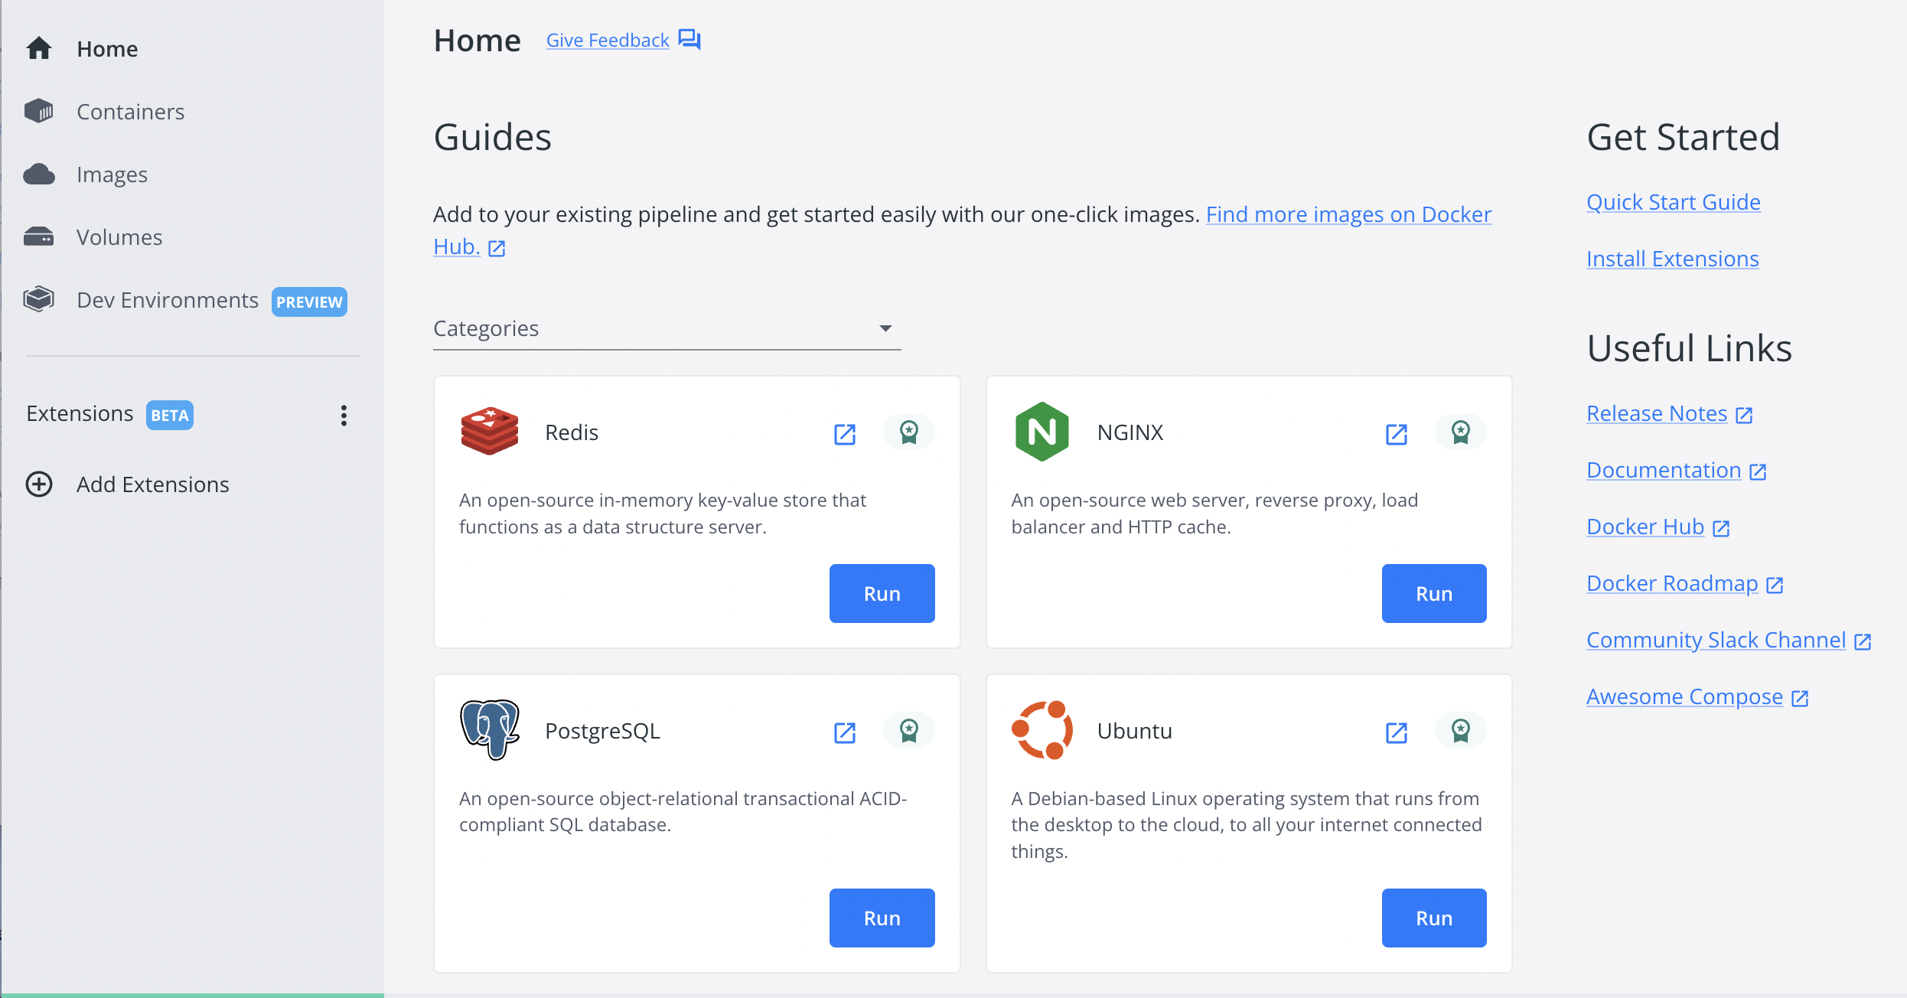
Как установить Docker на компьютер
Для того чтобы установить Docker на макбук нам достаточно скачать файл dmg c официального сайта докер (https://docs.docker.com/desktop/install/mac-install/) и установить его как обычное приложение.
Картинка
После установки приложения мы можем открыть его и должны увидеть примерно такую картину.

Slide 10
Как создать, идентифицировать, остановить или удалить контейнер
Команда run создает новый контейнер из указанного образа. Флаги -it нужны для того, чтобы мы попадали в контейнер после старта.Флаг --name задает имя контейнера. Все флаги являются опциональными.
docker run -it --name [container name] [image name]
Команда ps выводит список запущенных контейнеров. Если добавит флаг -a, то получим список всех контейнеров вне зависимости от статуса.
docker ps -a
Команда stop останавливает контейнер. Остановить контейнер можно как по его id, так и по его имени. Если вы не используете контейнер в данный момент, то его желательно остановить, поскольку запущенные контейнеры тратят ресурсы вашего сервера.
docker stop [container-id]
Команда rm удаляет контейнер. Удалить контейнер можно как по его id, так и по его имени. Если вы не планируете в дальнейшем использовать контейнер, то его лучше удалить, поскольку контейнеры занимают место на жестком диске вашего сервера.
docker rm [container-id]

Slide 11
Основные инструкции Dockerfile
Три базовые команды создающие новые слои:
FROM – базовый образ, на основе которого будет строиться наш новый образ
RUN – выполняет некоторую команду (например установка нового пакета)
COPY – копирует файлы со внешнего сервера в файл контейнера
Прочие команды:
ENV – устанавливает переменные среды
ARG – задает переменные которые были переданы извне при сборке
CMD – описывает команду, которая будет исполнена при запуске контейнера
WORKDIR – задает директорию в которой мы будем находиться после запуска контейнера
VOLUME – создает точку монтированию, то есть директорию которая будет общая для контейнера и для внешнего сервера

Slide 12
Пример Dockerfile для приложения
Dockerfile допускает комментарии, которые выделяются символом #:
FROM ubuntu:22.04 # скачиваем образ убунту
WORKDIR /usr/src/app # после запуска контейнера мы окажемся в этой директории COPY some_file.txt ./ # копирует файл в рабочую директорию контейнера
RUN apt-get update # обновляет информацию обо всех пакетах доступных для скачивания
RUN apt-get install -y curl iputils-ping # устанавливает два пакета
CMD ["sleep", "10000"] # ожидание в течение 10000 секунд
Если не запустить внутри контейнера исполняющийся процесс, после создания контейнер остановится. Некоторые образы уже имеют подобные процессы внутри себя, для прочих мы можем создать такой процесс с помощью sleep или tail.

Slide 13
Как запустить приложение на основе Dockerfile
как создать образ на основе Dockerfile:
docker build -t [image name] .
как сопоставить порты и запустить приложение:
docker run -d -p 3000:3000 [image name]
-d говорит о том, что контейнер будет запущен в фоне. Сможем продолжить работать в этом же терминале. -p показывает какой порт будет занят контейнером внутри приложения и какой порт будет занят на внешнем сервере. Вторая цифра после флага -p обозначает порт на внешнем сервере. Если мы уже запустили один контейнер с флагом вида -p some_port:3000, мы не сможем запустить другой контейнер параллельно с аналогичной инструкцией -p another_number:3000. То есть первая цифра у разных контейнеров может совпадать, вторая – нет. Если один контейнер занял порт, второй его занять не может.
как проверить, что приложение работает верно:
docker inspect [container name]
docker logs [container name]
inspect выводит служебную информацию о контейнере. logs выводит список команд/логов запущенных ранее внутри контейнера.
как обновить код приложения внутри контейнера:
docker exec -it [container name] “/bin/bash”
exec исполняет команду внутри контейнера, а именно запускает bash для дальнейшей работы в контейнере

Slide 14
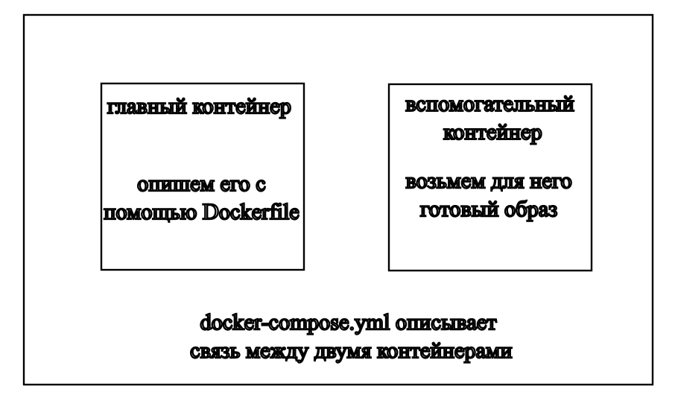
Как упаковать простое приложение в контейнер с помощью Docker Compose
что такое Docker Compose и docker-compose.yml: это инструмент позволяющий управлять сразу несколькими контейнерами, запускать более сложные приложения с помощью docker.
как используют docker-compose.yml файлы: docker-compose.yml содержит инструкции, необходимые для запуска приложения. Как и в случае с Dockerfile, сначала идет название инструкции, затем ее аргументы, однако синтаксис отличается. Также нужно обратить внимание, что файл имеет расширение yml, что будет накладывать некоторые ограничения на синтаксис файла, в частности на формат отступов в начале строк.
Картинка
Схема упаковки нашего приложения
с помощью Docker Compose

Slide 15
Как выглядит docker-compose.yml файл
version: '3.8'
services:
main:
build:
context: .
dockerfile: Dockerfile
container_name: main_container
depends_on:
- helper
volumes:
- ${PWD}:/usr/src/app
helper:
image: ubuntu:22.04
container_name: helper_container
environment:
- HELPER_VAR=123
command: sleep 10000
При копировании кода с данного слайда не меняйте отступы в начале строк!

Slide 16
Как заполнять поля в docker-compose.yml файле
version - версия docker-compose. Последняя – 3.8
services – раздел с описанием сервисов. Один контейнер – один сервис.
при описании сервиса используются следующие команды:
image – имя образа, который будет использоваться для создания контейнера.
build – путь к docker-файлу, который будет использоваться для создания образа.
command – команда которая будет запущена при старте контейнера.
container_name – имя контейнера.
environment – блок для задания переменных окружения.
depends_on – запуска каких сервисов должен дождаться текущий сервис перед своим запуском.
ports – порт внешнего сервера и контейнера, которые будут открыты при запуске сервиса.
volumes - создает точку монтированию, то есть директорию которая будет общая для контейнера и для внешнего сервера.

Slide 17
Как запустить docker-compose
Сначала мы производим сборку образов:
docker-compose build
Затем запускаем контейнеры в фоне, добавляя флаг –d:
docker-compose up -d
После окончания работы с приложением останавливаем и удаляем контейнеры:
docker-compose down

Slide 18
Домашнее задание для автотестировщиков
Создайте Dockerfile для запуска автотестов. Для выполнения задания можно взять Dockerfile, приведенный в лекции, и заменить в нем аргументы у соответствующих инструкций. После написания Dockerfile запустите автотесты в контейнере.
Указать базовый образ с помощью FROM
Скопировать файлик, описывающий зависимости с помощью COPY
Установить библиотеки с помощью RUN
Скопировать все остальные файлы нужные приложению с помощью COPY
Указать команду, запускающую автотесты с помощью CMD

Slide 19
Эталонный ответ для автотестировщиков
Dockerfile:
FROM python:3.9
WORKDIR /usr/src/app
COPY requirements.txt ./
RUN pip install --no-cache-dir -r requirements.txt
COPY . ./
CMD ["pytest"]
Запуск:
docker build –t pytest-test .
docker run –it –name pytest-test pytest-test

Slide 20
Домашнее задание для разработчиков
Создайте Dockerfile для запуска приложения, состоящего из сервера на Django и базы данных postgres. Для выполнения задания можно взять Dockerfile и docker-compose.yml, приведенные в лекции, и заменить в них аргументы у соответствующих инструкций. Также потребуется внести некоторые изменения в файл с настройками Djano - settings.py. После написания Dockerfile и docker-compose.yml запустите приложение в контейнерах.
Для Dockerfile:
Указать базовый образ с помощью FROM
Укажем домашнюю директорию с помощью WORKDIR
Скопировать файлик, описывающий зависимости с помощью COPY
Установить библиотеки с помощью RUN
Скопировать все остальные файлы нужные приложению с помощью COPY
Указать команду, запускающую приложение с помощью CMD
Для docker-compose.yml
Указать порты для сервера с помощью ports
Указываем переменные для подключения к базе с помощью environment
Показываем что база запускается первой с помощью depends_on
Указываем имя образа для базы с помощью image
Указываем директорию, где будут храниться данные базы с помощью volumes
Еще раз указываем переменные для подключения к базе, но уже в сервисе базы

Slide 21
Эталонный Dockerfile для разработчиков
Dockerfile:
FROM python:3.9
WORKDIR /usr/src/app
COPY requirements.txt ./
RUN pip install --no-cache-dir -r requirements.txt
COPY . ./
CMD ["./entrypoint.sh"]
entrypoint.sh:
#!/bin/sh
sleep 5 # в идеале здесь сделать цикл проверяющий готовность базы
python3 manage.py migrate
python3 manage.py runserver 0.0.0.0:8000

Slide 22
Эталонный docker-compose.yml для разработчиков
version: '3.8'
services:
server:
build: .
container_name: server_container
volumes:
- ${PWD}:/usr/src/app
ports:
- "8000:8000"
environment:
- POSTGRES_NAME=postgres
- POSTGRES_USER=postgres
- POSTGRES_PASSWORD=postgres
depends_on:
- db
db:
image: postgres
container_name: db_container
volumes:
- ./data/db:/var/lib/postgresql/data
environment:
- POSTGRES_DB=postgres
- POSTGRES_USER=postgres
- POSTGRES_PASSWORD=postgres

